Slide 1
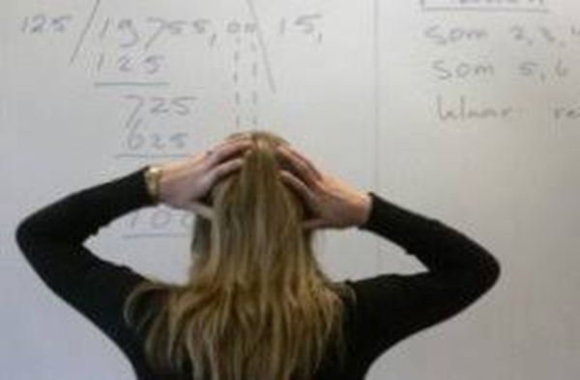
Rekenen met medicatie

Slide 2
Uitrekenen van aantal toe te dienen tabletten of ml
Voorschrift = aantal tabletten of ml dat je moet toedienen
Aanwezige mg (per 1 tablet of per 1 ml)
Het aantal dagen waar je nog voorraad voor hebt, bereken je door het aantal tabletten in voorraad te delen door het aantal tabletten per dag

Slide 3
Metriek stelsel
Belangrijk:
1 gram is 1000 mg
1 mg is 1000 mcg (µg)

Slide 4
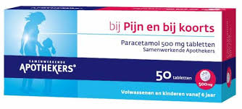
Van cliënt naar klant
De arts schrijft 3x dgs 1 gram voor.
Hoeveel tabletten geef je per keer?
Hoeveel tabletten geef je per dag?
Analyse van de leervraag
Lespakket op maat
Leren op de werkplek
Notes:
4

Slide 5
De arts schrijft 3x dgs 1 gram voor.
Hoeveel tabletten geef je per keer?
Voorschrift = 1g = 1000mg = 2 tabletten per keer
Aanwezig 500mg per tablet
Hoeveel tabletten geef je per dag?
2 tabletten per keer x 3 keer per dag =6 tabletten per dag

Slide 6
De arts schrijft 3 x dgs 250mg voor.
Hoeveel tabletten geef je per keer?
Hoeveel tabletten geef je per dag?

Slide 7
De arts schrijft 3x dgs 250mg voor.
Hoeveel tabletten geef je per keer?
Voorschrift = 250 mg = 0,5 tabletten per keer
Aanwezig 500mg per tablet
Hoeveel tabletten geef je per dag?
0,5 tabletten per keer x 3 keer per dag = 1,5 tabletten per dag

Slide 8
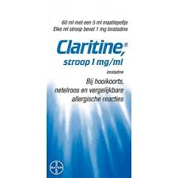
De arts schrijft 1xdgs 15 mg voor.
Hoeveel ml siroop geef je?

Slide 9
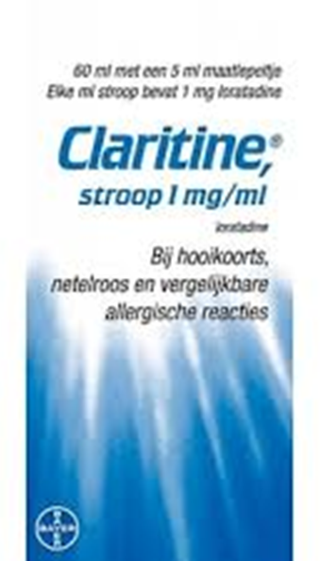
De arts schrijft 1x dgs 15mg voor.
Hoeveel ml siroop geef je?
Voorschrift = 15 mg = 15 ml siroop per keer
Aanwezig 1 mg per ml

Slide 10
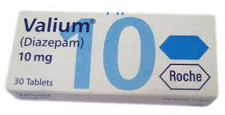
Dhr. de Boer krijgt volgens voorschrift 2x dgs 15mg diazepam
Hij heeft een doosje met 30 tabletten die per stuk 10mg bevatten. (de tabletten zijn halveerbaar)
Voor hoeveel dagen heeft dhr. nog tabletten?

Slide 11
Dhr. de Boer krijgt volgens voorschrift 2x dgs 15mg diazepam
Hij heeft een doosje met 30 tabletten die per stuk 10mg bevatten. (de tabletten zijn halveerbaar)
Hoeveel tabletten geef je per keer?
Voorschrift = 15 mg = 1,5 tablet per keer
Aanwezig 10mg per tablet
Hoeveel tabletten geef je per dag?
1,5 tabletten per keer x 2 keer per dag = 3 tabletten per dag
Voor hoeveel dagen heeft dhr. nog tabletten?
30 tabletten : 3 tabletten per dag = 10 dagen

Slide 12
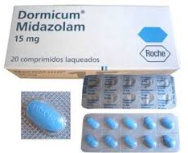
Mw. Pil krijgt volgens voorschrift om de 8 uur, 30mg dormicum.
Hoeveel tabletten krijgt mw. per dag?
Hoeveel mg krijgt mw. per dag?

Slide 13
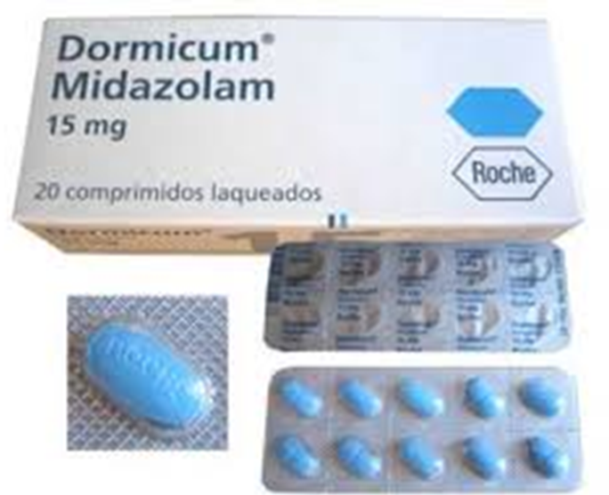
Mw. Pil krijgt volgens voorschrift om de 8 uur, 30mg dormicum.
Hoeveel tabletten geef je per keer?
Voorschrift = 30 mg = 2 tabletten per keer
Aanwezig 15 mg per tablet
Hoeveel tabletten krijgt mw. per dag?
1 dag = 24u
24u : 8u (mw. krijgt om de 8u dormicum) = 3x per dag
2 tabletten per keer x 3 keer per dag = 6 tabletten per dag
Hoeveel mg krijgt mw. per dag?
6 tabletten x 15mg = 90mg per dag

Slide 14
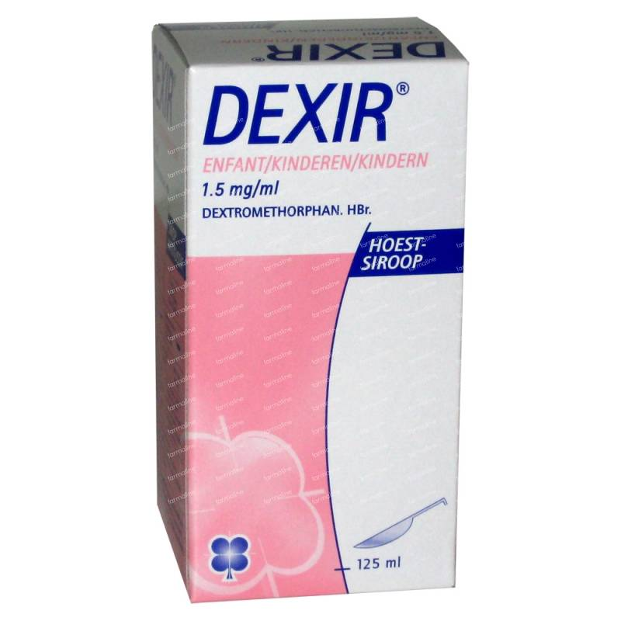
Anja heeft het volgende medicatievoorschrift gekregen: Dagelijks 1,5 ml/kg; in 5 gelijke doses toedienen. Anja weegt 40 kg. Hoeveel ml moet Anja per keer toegediend krijgen?

Slide 15
Anja heeft het volgende medicatievoorschrift gekregen: Dagelijks 1,5 ml/kg; in 5 gelijke doses toedienen. Anja weegt 40 kg.
Hoeveel ml moet Anja per keer toegediend krijgen?
Voorschrift = 1,5ml x 40kg =60ml per dag
Dit moet verdeeld worden over 5 doses: 60ml : 5 = 12ml per keer

Slide 16
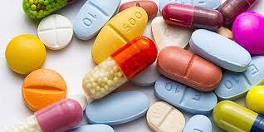
Dieuwke heeft een 8 daagse kuur voorgeschreven gekregen. De eerste dag moet ze 400 mg nemen,
de volgende dagen 200 mg per dag.
Aanwezig zijn tabletten van 100 mg.
Hoeveel tabletten moet Dieuwke in totaal toegediend krijgen?

Slide 17
Dieuwke heeft een 8 daagse kuur voorgeschreven gekregen: De eerste dag moet ze 400 mg nemen,
de volgende dagen 200 mg per dag.
Aanwezig zijn tabletten van 100 mg.
Hoeveel tabletten moet Dieuwke in totaal toegediend krijgen?
Voorschrift = 400mg (eerste dag) + 1400mg (7 dagen x 200mg)= 1800mg
Voorschrift = 1800mg = 18 tabletten in totaal
Aanwezig 100 mg per tablet

